Slide 1
Počítačové Videnie
Lucas-Kanade optical flow
Kamil Adamišín, Michal Budiš, Jakub Karľa

Slide 2
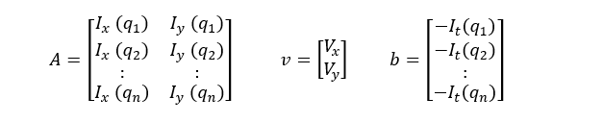

Lucas-Kanade
Optický tok
Lucas-Kanade
Podobné metódy: Dense optical flow, Horn-Schunck method, Kanade-Lucas-Tomasi Tracker

Slide 3
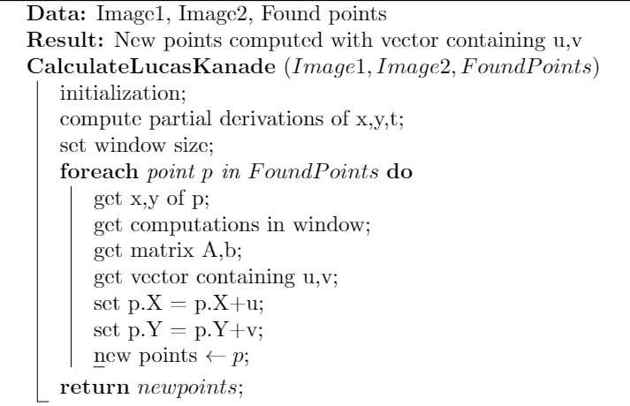

Slide 4
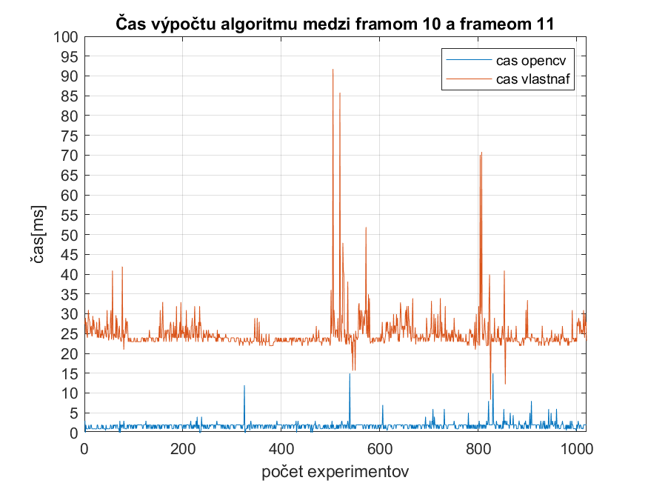

Slide 5
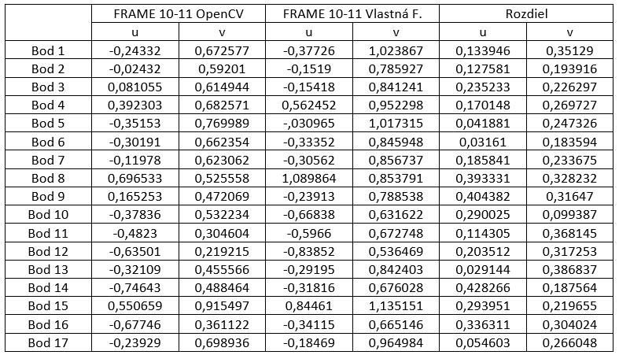

Slide 6
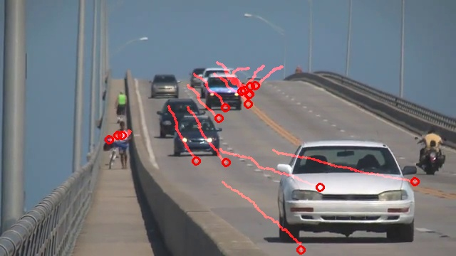


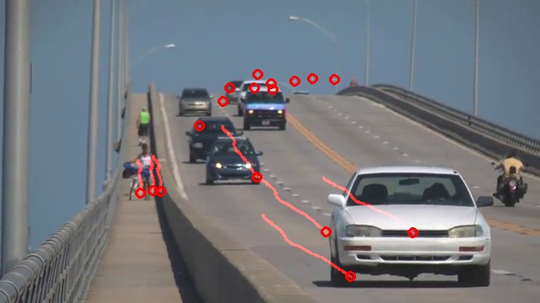
9
30
50
150

Slide 7
Ďakujeme za pozornosť

